Slide 1
מערכות הפעלה
שני אלקובי
פריאל לוי

Slide 2
Contents
1
תקשורת בין תהליכים
2
pipe
3
FIFO
3

Slide 3
תקשורת בין תהליכים
אפשר דרך איתותים (signals)
אבל אם רוצים להעביר מידע? (כאשר שולחים סיגנל ניתן להעביר רק את מספר הסיגנל ואי אפשר להעביר מידע נוסף ...)
אפשר להעביר מידע דרך קבצים
בעיות:
איטי.
תהליכים שמעבירים ביניהם הרבה מידע, מה גודל הקובץ?
איך נדע אם תהליך סיים לכתוב וסגר את הקובץ או שעדיין לא כתב?

Slide 4
File descriptors
כדי לגשת לקובץ (בלינוקס) משתמשים ב file descriptors.
לכל תהליך יש רשימה של fd-ים.
ה fd הינו מספר המשויך למבנה הנקרא open file description
המוסכמה היא ש file descriptors0,1,2 כבר מוקצים:
0 – standard input
1 – standard output
2 – standard error

Slide 5
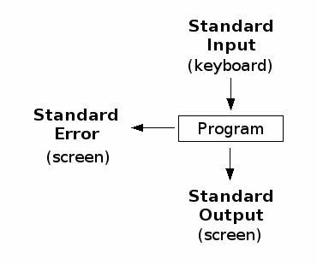
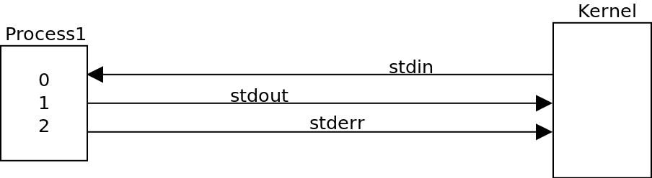
Standard Streams

Slide 6
Open file description
Open file description הינו מבנה המכיל מידע על קובץ.
Offset: איפה הכניסה הבאה לקובץ תהיה
האם הקובץ ניתן לקריאה/כתיבה (לפי ההיררכיה).
ועוד דגלים
יכולים להיות מספר fd-ים (של אותו תהליך) המצביעים על ofd אחד.

Slide 7
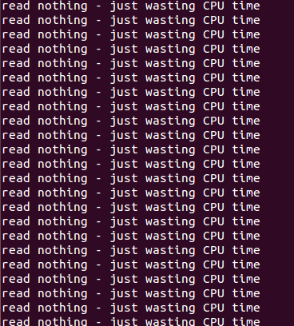
תקשורת בעזרת קבצים
כאשר תהליך מבצע קריאה מקובץ או כתיבה לקובץ המיקום הנוכחי בקובץ זז כמספר הבתים שנכתבו/נקראו.
t7_1.c

Slide 8
Random access
כדי להגיע למקום מסויים בקובץ יש להעזר ב syscall
#include <sys/types.h>
#include <unistd.h>
off_t lseek(int fd, off_t offset, int whence);
whence יכול להיות:
SEEK_SET – מתחילת הקובץ
SEEK_CUR – מהמיקום הנוכחי
SEEK_END – מסוף הקובץ
ערך החזרה: -1 במקרה של כשלון, ההיסט מתחילת הקובץ במקרה של הצלחה.

Slide 9
תקשורת בעזרת קבצים
נוכל לשלב איתותים וקריאה\כתיבה מ\לקבצים על מנת להעביר מידע בין תהליכים.
האיתותים נועדו על מנת שתהליך אחד יוכל לסמן לתהליך האחר שהוא סיים את פעולתו.
t7_2.c

Slide 10
pipes
pipes (צינורות) הם ערוצי תקשורת חד-כיווניים המאפשרים העברת נתונים לפי סדר FIFO (First-In-First-Out).
pipes משמשים גם לסנכרון תהליכים, כפי שנראה בהמשך.
המימוש של pipes ב-Linux הוא כאובייקטים של מערכת הקבצים, למרות שאינם צורכים שטח דיסק כלל ואינם מופיעים בהיררכיה של מערכת הקבצים
הגישה ל-pipe היא באמצעות שני descriptors: אחד לקריאה ואחד לכתיבה.

Slide 11
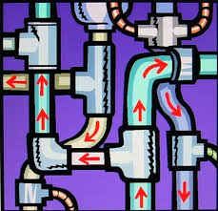
Pipes המשך
היצירה של pipe היא באמצעות קריאת המערכת pipe().
ה-pipe הנוצר הינו פרטי לתהליך, כלומר אינו נגיש לתהליכים אחרים במערכת.
הדרך היחידה לשתף pipe בין תהליכים שונים היא באמצעות קשרי משפחה
תהליך אב יוצר pipe ואחריו יוצר תהליך בן באמצעות fork() – לאב ולבן יש גישה ל-pipe באמצעות ה-descriptors שלו, המצויים בשניהם
לאחר סיום השימוש ב-pipe מצד כל התהליכים
(סגירת כל ה-descriptors) מפונים משאבי ה-pipe
באופן אוטומטי.

Slide 12
יצירת pipe בפועל
#include <unistd.h>
int pipe(int filedes[2]);
שולחים לפונקציה מערך של 2 ints.
הפונקציה מכניסה descriptors למערך fields
fields[0]: ה descriptor לקריאה מה pipe
fields[1]: ה descriptor לכתיבה ל pipe

Slide 13
קריאה וכתיבה ל pipe
קריאה מ-pipe תחזיר:
את כמות הנתונים המבוקשת אם היא נמצאת ב-.pipe
פחות מהכמות המבוקשת אם זו הכמות הזמינה ב-pipe בזמן הקריאה.
0 (EOF) כאשר כל ה-write descriptors נסגרו וה-pipe ריק.
תחסום את התהליך אם יש כותבים (write descriptors) ל-pipe וה-pipe ריק. כאשר תתבצע כתיבה, יוחזרו הנתונים שנכתבו עד לכמות המבוקשת.

Slide 14
קריאה וכתיבה ל pipe
כתיבה ל-pipe תבצע:
אם יש מספיק מקום:
אם יש קוראים פתוחים – כתיבת כל הכמות.
אם אין קוראים פתוחים – כשלון SIGPIPE .
אם אין מספיק מקום למידע שצריך להכתב:
אם יש קוראים פתוחים – הכתיבה תחסם עד שיתפנה מקום.
אם אין קוראים פתוחים – כשלון SIGPIPE .
כתיבת פחות מ PIPE_BUF בתים (בדרך כלל 4096) נעשית בצורה אטומית.
ה-pipe מוגבל בגודלו (4k בגרסאות kernel ישנות יותר ו64k בגרסאות החדשות).

Slide 15
דוגמה t7_3.c
if (pid > 0)
{ /* parent */
int loopCount=0;
close(fd[0]);
while(loopCount<5)
{
char buf[8]="hello";
buf[5]=(char)(counter+'0');
write(fd[1],buf,6);
counter++;
loopCount++;
sleep(2);
}
//close(fd[1]); //very important, why?
sleep(10); //working for another hour
}
else
{ /* child */
int loopFlag=1;
while(loopFlag)
{
close(fd[1]);
n = read(fd[0], line, MAXLINE);
if(n==0)
loopFlag=0;
else{
line[n]='\0';
printf("I read now: %s, the num of bytes= %d\n",line,n);
}
}
close(fd[0]);
}

Slide 16
דוגמה t7_4.c
שילוב של איתותים ו pipes

Slide 17
I/O redirection and pipes
כאשר רוצים שהקלט יבוא מתוך (או הפלט ישלח אל( תהליך אחר, מחליפים את התקן הקלט או הפלט ב-pipe בין התהליכים בתור התקן
לדוגמה: אם נרצה שהפלט של ls יודפס בעמודים עם הפסקות:
$ ls | more
מה יבצע ה-shell בתגובה לפקודה הנ"ל? (בערך..)
int fd[2];
pipe(fd);
status = fork();
if (status == 0) {
/* first child */
close(1);
dup(fd[1]);
close(fd[0]);
close(fd[1]);
execv(“/bin/ls”,…);
}
status = fork();
if (status == 0) {
/* second child */
close(0);
dup(fd[0]);
close(fd[0]);
close(fd[1]);
execv(“/bin/more”,..);
}
close(fd[0]); close(fd[1]);

Slide 18
FIFO
הבעיה ב pipes:
אם אנו רוצים שתהליכים שונים (לא קרובי משפחה) יתקשרו בניהם.
היה נחמד אם ל pipe היה שם כמו שלקובץ יש שם.
FIFO
also known as named pipes

Slide 19
FIFO
FIFO הוא למעשה pipe "ציבורי" שדרכו יכולים כל התהליכים במכונה לתקשר (כולם יכולים לגשת אליו).
השימוש העיקרי של FIFO (או של כל אובייקט תקשורת בעל "שם") הוא כאשר תהליכים רוצים לתקשר דרך ערוץ קבוע מראש מבלי שיהיה ביניהם קשרי משפחה.
למשל, כאשר תהליכי לקוח צריכים לתקשר עם תהליך שרת
FIFO נוצר באמצעות קריאת המערכת mknod() , או באמצעות הפונקציה mkfifo() שמעניקה לו את שמו.
שם ה-FIFO הוא כשם קובץ במערכת הקבצים, למרות שאיננו קובץ כלל.
ה-FIFO מופיע במערכת הקבצים בשם שנבחר.

Slide 20
FIFO
לאחר היווצרו, ניתן לגשת ל-FIFO באמצעות פקודת open() ולעבוד איתו כרגיל (קריאה וכתיבה)
ניתן לבצע הן קריאה והן כתיבה ל-FIFO דרך אותו descriptor (ערוץ תקשורת דו-כיווני)
תהליך שפותח את ה-FIFO לקריאה בלבד נחסם עד שתהליך נוסף יפתח את ה-FIFO לכתיבה, וההפך.
פתיחת ה-FIFO לכתיבה וקריאה (O_RDWR) איננה חוסמת.

Slide 21
FIFO
כאובייקטים ציבוריים רבים, FIFO אינו משוחרר אוטומטית לאחר שהמשתמש האחרון בו סוגר את הקובץ, ולכן יש לפנותו בצורה מפורשת באמצעות פקודות או קריאות מערכת למחיקת קבצים (למשל, פקודת rm או הקריאה unlink()).
rm – מסיר קובץ או תקייה.
unlink() deletes a name from the file system.
If that name was the last link to a file and no processes have the file open the file is deleted and the space it was using is made available for reuse.
If the name was the last link to a file but any processes still have the file open the file will remain in existence until the last file descriptor referring to it is closed.
If the name referred to a symbolic link the link is removed.
If the name referred to a socket, fifo or device the name for it is removed but processes which have the object open may continue to use it.

Slide 22
FIFO בפועל
#include <sys/types.h>
#include <sys/stat.h>
int mknod (const char *pathname, mode_t mode, dev_t dev);
קריאת המערכת mknode() יוצרת קודקוד מידע על אובייקט של מערכת הקבצים (קובץ רגיל, קובץ device או named pipe (FIFO)) שיקרא כשם הארגומנט הראשון (הנתיב) עם תכונות שיוגדרו ע"י mode ו .dev
הארגומנט mode מגדיר גם את ההרשאות של הקובץ וגם את סוג הקובץ.
Notes:
אם רוצים FIFO אז MODE חייב להכיל S_IFIFI וה dev יהיה שווה ל 0.

Slide 23
FIFO בפועל
#include <sys/types.h>
#include <sys/stat.h>
int mkfifo(const char *pathname, mode_t mode);
Mkfifo() - יוצר קובץ מסוג FIFO שיקרא לפי שם הנתיב שניתן. הארגומנט mode מגדיר את ההרשאות של הFIFO .
Notes:
אם רוצים FIFO אז MODE חייב להכיל S_IFIFI וה dev יהיה שווה ל 0.

Slide 24
FIFO בפועל
Define MYMODE (S_IFIFO | S_IRUSR | S_IWUSR)
mknod(“myfifo.f”,MYMODE,0);
Or
mkfifo(“myfifo.f”,0777);
fd=open(“myfifo.f”,O_RDONLY);

Slide 25
דוגמאות
T7_5.c דוגמה פשוטה ל FIFO בין אב לבן
T7_6.c T7_7.c T7_8.c דוגמה ל FIFO בין client ל server.

